Slide 1

UI 설계서
컴퓨터 쇼핑몰
(B2C 전자상거래 사이트 구축)
오형제팀

Slide 2
Contents
메인 페이지
로그인
회원가입
상품 페이지
목차
상품 상세 페이지
마이페이지
주문목록/배송조회
장바구니
고객센터
1

Slide 3

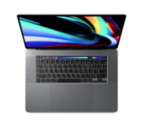
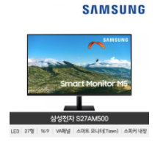
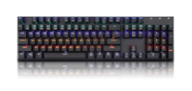
메인 페이지
메인 페이지
2
로그인 회원가입 마이페이지 장바구니
1
로고
3
페이지 첫(메인) 페이지에 표시되는 화면
4
1 | 홈페이지 로고 이미지
2 | 우측 상단 네이게이션바 로그인/회원가입/마이페이지/장바구니
3 | 상품 검색창 및 카테고리 버튼 데스크탑 · 서버 노트북 · 태블릿 컴퓨터 부품 키보드 · 마우스 모니터 프린터 · 사무용품 네트워크 · 케이블 소프트웨어
4 | 타이틀 배너
5 | 상품 소개 화면 이미지, 제품명, 가격
5
[애플] 16형 New MacBook Pro [MVVK2KH/A] [스페이스그레이]
[삼성전자] 삼성 스마트모니터
M5 S27AM500
[ABKO] 유선 기계식 키보드,
Hacker K640 레인보우 LED 축교환,
3,690,000원
329,000원
28,900원
3

Slide 4
로그인
로그인
로그인 회원가입 마이페이지 장바구니
로고
로그인 화면
1
이미지
1 | 로그인 화면 내에 소개 이미지
2 | 로그인 / 아이디 찾기 / 비밀번호 찾기 버튼
3 | 아이디 및 비밀번호 입력 창 로그인 버튼
4 | 회원가입 / 아이디 찾기 / 비밀번호 찾기 버튼
2
로그인
아이디 찾기
비밀번호 찾기
3
아이디
로그인
비밀번호
4
*아직 회원이 아니신가요?
회원가입
* 회원 아이디를 잊으셨나요?
아이디 찾기
* 비밀번호를 잊으셨나요?
비밀번호 찾기
4

Slide 5
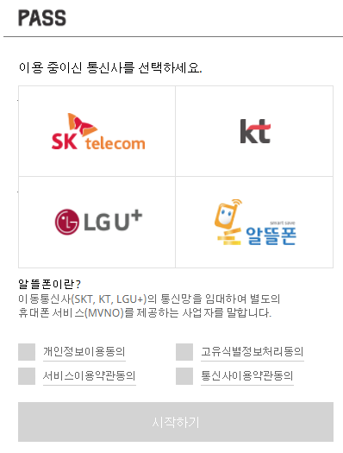
아이디 찾기
로그인
로그인 회원가입 마이페이지 장바구니
로고
로그인화면 내에 아이디 찾기 화면
ㅡ
이미지
ㅡ
ㅁ
X
ㅁ
X
1
2
1 | 로그인 – 아이디 찾기 본인 명의 휴대폰으로 인증하여 찾기
2 | 인증 버튼 클릭 시 PASS 표시되면서 인증하는 화면 표시됨
아이디(이메일) 찾기
본인 확인 후 찾기
로그인
아이디 찾기
비밀번호 찾기
본인 명의 휴대폰으로 인증
아이디
로그인
비밀번호
회원님의 명의로 등록된
휴대폰으로 본인확인을 진행합니다.
*아직 회원이 아니신가요?
회원가입
* 회원 아이디를 잊으셨나요?
아이디 찾기
* 비밀번호를 잊으셨나요?
비밀번호 찾기
5

Slide 6




비밀번호 찾기 (E-mail 주소로 찾기)
로그인
로그인 회원가입 마이페이지 장바구니
로고
로그인화면 내에 비밀번호 찾기 화면
ㅡ
이미지
ㅡ
ㅁ
X
ㅁ
X
1
2
FiveBrothers@gamil.com으로
비밀번호 재설정 이메일을 발송하였습니다.
이메일을 받지 못하셨나요?
스팸함을 확인해보시거나, 입력하신 이름과 아이디(이메일)이(가) 회원정보와 일치하는지 확인해주세요.
1 | 비밀번호 찾기 이메일 주소 찾기 및 등록된 휴대폰으로 찾기를 설정할 수 있으며 이름 및 아이디를 입력한 후, 비밀번호 찾기 버튼을 통해 진행할 수 있음
2 | 정상적으로 입력된 값이라면, 해당 이메일주소로 비밀번호 재설정 값 전송
3 | 이름 및 아이디 이메일 값이 미입력 상태에서 비밀번호 찾기 버튼 클릭 시 이름을 입력해주세요 또는 아이디(이메일)을 입력해주세요 표시
비밀번호 찾기
비밀번호 찾기 방법을 선택해주세요.
로그인
아이디 찾기
비밀번호 찾기
E-mail 주소
등록된 휴대폰
아이디
로그인
이름
비밀번호
ㅡ
ㅁ
X
아이디(이메일)
3
이름
*아직 회원이 아니신가요?
회원가입
비밀번호 찾기
* 회원 아이디를 잊으셨나요?
아이디 찾기
이름을 입력해주세요.
* 비밀번호를 잊으셨나요?
아이디(이메일)
비밀번호 찾기
아이디(이메일)을 입력해주세요
6

Slide 7
비밀번호 찾기 (등록된 휴대폰)
로그인
로그인 회원가입 마이페이지 장바구니
로고
로그인화면 내에 비밀번호 찾기 화면
ㅡ
이미지
ㅡ
ㅁ
X
ㅁ
X
1
2
1 | 원하는 메뉴 선택 프로필 : 개인정보 수정 화면 주문목록/배송조회 : 주문했던 목록 내용을 보여줌 장바구니 : 상품을 장바구니에 담았을 때 보여줌 고객센터 : 자주 묻는 질문 페에지를 보여줌
2 | 현재 진행 중인 my 주문정보 표시됨 결제 대기 0 건 발송 대기 0 건 상품 발송 0 건
3 | 주문 배송현황이 표시됨 1주, 6개월 최근 3년간 기간 별 표시됨 제품명으로 검색할 수 있음
4 | (3)번에서 검색한 세부 내용이 표시됨
비밀번호 찾기
비밀번호 찾기 방법을 선택해주세요.
로그인
아이디 찾기
E-amil주소
등록된 휴대폰
아이디
로그인
이름
비밀번호
아이디(이메일)
*아직 회원이 아니신가요?
회원가입
비밀번호 찾기
* 회원 아이디를 잊으셨나요?
아이디 찾기
* 비밀번호를 잊으셨나요?
비밀번호 찾기
7

Slide 8





회원가입
로그인
로그인 회원가입 마이페이지 장바구니
로고
로그인화면 내에 회원가입 화면
1
이미지
1 | 로그인 화면 내에 소개 이미지
2 | 아이디, 비밀번호, 이름, 휴대폰번호를 입력할 수 있으며 모든 값 입력 후, 동의하고 가입하기 버튼 클릭 시 가입 완료.
2
회원 정보를 입력해주세요.
아이디(이메일)
비밀번호(영문 숫자 특수문자 2가지 이상 6~15자 이내
비밀번호 확인
이름
휴대폰 번호
동의하고 가입하기
8

Slide 9
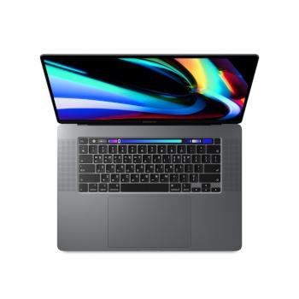
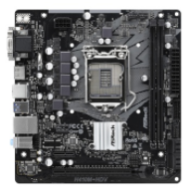
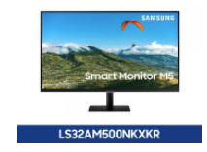
상품 페이지
상품 페이지
로그인 회원가입 마이페이지 장바구니
로고
상품 페이지에서 상품이 보여지는 화면
1
추천 순
낮은 가격 순
높은 가격 순
최신 순
할인율 순
2
[애플] 16형 New MacBook Pro 1TB [MVVK2KH/A] [스페이스그레이] [CTO 제품(옵션 필수)]
3,690,000원
1 | 추천 순, 낮은 가격순, 높은 가격 순, 최신 순, 할인율 순으로 정렬할 수 있음
2 | 상품 페이지 내에 제품 이미지, 제품 명, 제품 상세 내용, 가격이 표시되며 장바구니 및 구매하기 버튼이 표시됨
인텔 / 코어i9-9세대 / 커피레이크-R / i9 2.3GHz / 옥타코어 / 40.8cm(16인치) / 3072x1920 / 광시야각(IPS) / 슈퍼브라이트 / 트루톤 / 16GB / LPDDR4(온보드) / SSD / 1TB / UHD 630 / 라데온 Pro 5500M / VRAM:4GB / 802.11 n/ac 무선랜 / 블루투스 5.0 / 웹캠 / USB 3.1 Type-C / 썬더볼트(4개) / 키보드 라이트 / 지문 인식 / 100Wh / macOS Catalina / 두께: 16.2mm / 2.0Kg / 용도: 게임용 , 그래픽작업용 / 터치 바 / 색상: 그레이 / 2019년형 맥북프로 / 출시가: 3,690,000원
장바구니
구매하기
[ASRock] H410M-HDV 에즈윈 (벌크) (인텔H410/M-ATX)
80,000원
인텔(소켓1200) / (인텔) H410 / M-ATX (19.7x18.8cm) / 전원부: 5페이즈 / DDR4 / 메모리 용량: 최대 64GB / XMP / VGA 연결: PCIe3.0 x16 / 그래픽 출력: D-SUB , DVI , HDMI / PCIe 슬롯: 2개 / SATA3: 4개 / PS/2: 콤보 1개 / USB 2.0: 후면 4개 / USB 3.1 Gen 1: 후면 2개 / 기가비트 LAN / 100Mbps LAN / UEFI
장바구니
구매하기
[삼성전자] 삼성 스마트모니터 M5 S27AM500
370,000원
68.6cm(27인치) / 와이드(16:9) / 평면 / VA / 광시야각 / 1920 x 1080(FHD) / 0.3114mm / 8ms(GTG) / 250cd / 3,000:1 / 60Hz / HDMI / 플리커 프리 / 블루라이트 차단 / 게임모드 지원 / 스피커 / 리모컨 / Wi-Fi(무선) / 스마트TV / 블루투스 / 틸트 / 100 x 100mm / HDR / HDR10 / 50W / 0.5W / 5kg / 유튜브 / 넷플릭스
장바구니
구매하기
9

Slide 10
상품 페이지
상품 페이지
로그인 회원가입 마이페이지 장바구니
로고
상품 페이지에서 장바구니 담는 화면
추천 순
낮은 가격 순
높은 가격 순
최신 순
할인율 순
[애플] 16형 New MacBook Pro 1TB [MVVK2KH/A] [스페이스그레이] [CTO 제품(옵션 필수)]
3,690,000원
1 | 장바구니 클릭 시 ‘상품이 장바구니에 담겼습니다 라는 팝업 표시 쇼핑 계속하기 및 장바구니 가기 버튼 활성화 됨.
인텔 / 코어i9-9세대 / 커피레이크-R / i9 2.3GHz / 옥타코어 / 40.8cm(16인치) / 3072x1920 / 광시야각(IPS) / 슈퍼브라이트 / 트루톤 / 16GB / LPDDR4(온보드) / SSD / 1TB / UHD 630 / 라데온 Pro 5500M / VRAM:4GB / 802.11 n/ac 무선랜 / 블루투스 5.0 / 웹캠 / USB 3.1 Type-C / 썬더볼트(4개) / 키보드 라이트 / 지문 인식 / 100Wh / macOS Catalina / 두께: 16.2mm / 2.0Kg / 용도: 게임용 , 그래픽작업용 / 터치 바 / 색상: 그레이 / 2019년형 맥북프로 / 출시가: 3,690,000원
1
X
장바구니
구매하기
상품이 장바구니에 담겼습니다.
[ASRock] H410M-HDV 에즈윈 (벌크) (인텔H410/M-ATX)
80,000원
쇼핑계속하기
장바구니 가기
인텔(소켓1200) / (인텔) H410 / M-ATX (19.7x18.8cm) / 전원부: 5페이즈 / DDR4 / 메모리 용량: 최대 64GB / XMP / VGA 연결: PCIe3.0 x16 / 그래픽 출력: D-SUB , DVI , HDMI / PCIe 슬롯: 2개 / SATA3: 4개 / PS/2: 콤보 1개 / USB 2.0: 후면 4개 / USB 3.1 Gen 1: 후면 2개 / 기가비트 LAN / 100Mbps LAN / UEFI
장바구니
구매하기
[삼성전자] 삼성 스마트모니터 M5 S27AM500
370,000원
68.6cm(27인치) / 와이드(16:9) / 평면 / VA / 광시야각 / 1920 x 1080(FHD) / 0.3114mm / 8ms(GTG) / 250cd / 3,000:1 / 60Hz / HDMI / 플리커 프리 / 블루라이트 차단 / 게임모드 지원 / 스피커 / 리모컨 / Wi-Fi(무선) / 스마트TV / 블루투스 / 틸트 / 100 x 100mm / HDR / HDR10 / 50W / 0.5W / 5kg / 유튜브 / 넷플릭스
장바구니
구매하기
10

Slide 11
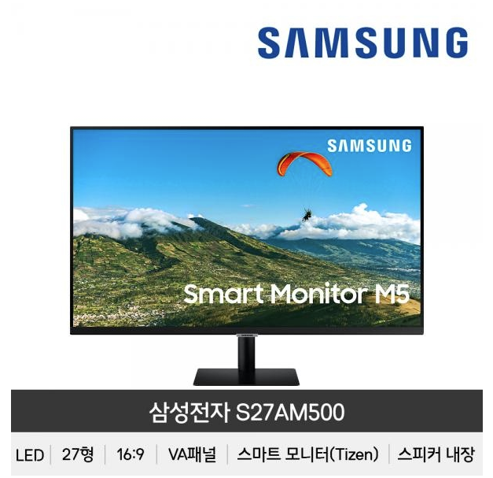
상품페이지/상세페이지
상품 페이지
로그인 회원가입 마이페이지 장바구니
로고
상품 상세 페이지에서 상세 페이지 화면
1
판매가
329,000원
1 | 상품 상세 페이지에서 상품 이미지, 가격, 총 합계금액 이표시됨. 수량 버튼을 통해 개수를 늘리거나 줄일 수 있음
2 | 상세 정보 탭 내 제품 상세 설명이 텍스트 및 이미지로 표시됨
-
1
+
총 합계 금액
329,000원
장바구니
구매하기
2
상세정보
구매후기(0)
Q&A
배송/교환/환불
상세 설명 및 이미지
11

Slide 12
상품페이지/상세페이지
상품 페이지
로그인 회원가입 마이페이지 장바구니
로고
상품 상세 페이지에서 구매 후기 화면
1
판매가
329,000원
1 | 상품 상세 페이지에서 상품 이미지, 가격, 총 합계금액 이표시됨. 수량 버튼을 통해 개수를 늘리거나 줄일 수 있음
2 | 구매 후기 탭 내 게시판 형태의 구매 후기가 표시됨
-
1
+
총 합계 금액
329,000원
2
상세정보
구매후기(0)
Q&A
배송/교환/환불
번호 | 별점 | 내용 | 작성자 | 작성일
상품 | ★★★★☆ | 해상도 알려주세요 | Blue**** | 2021-01-12

Slide 13
상품페이지/상세페이지
상품 페이지
로그인 회원가입 마이페이지 장바구니
로고
상품 상세 페이지에서 Q&A 화면
1
판매가
329,000원
1 | 상품 상세 페이지에서 상품 이미지, 가격, 총 합계금액 이표시됨. 수량 버튼을 통해 개수를 늘리거나 줄일 수 있음
2 | Q&A 탭 내 게시판이 표시됨. 사용자가 게시글을 작성한 내용이 표시됨
-
1
+
총 합계 금액
329,000원
2
상세정보
구매후기(0)
Q&A
배송/교환/환불
문의유형 | 답변상태 | 제목 | 작성자 | 작성일
상품 | 답변완료 | 해상도 알려주세요 | Blue**** | 2021-01-12
12

Slide 14
상품 페이지/상세 페이지
상품 페이지
로그인 회원가입 마이페이지 장바구니
로고
상품 상세 페이지에서 배송/교환/환불 화면
1
판매가
329,000원
1 | 상품 상세 페이지에서 상품 이미지, 가격, 총 합계금액 이표시됨. 수량 버튼을 통해 개수를 늘리거나 줄일 수 있음
2 | 배송 교환 환불 탭 내 배송정보 및 교환 환불에 대한 세부 내용이 표시됨
-
1
+
총 합계 금액
329,000원
2
상세정보
구매후기(0)
Q&A
배송/교환/환불
배송정보
이미지
13

Slide 15



프로필
마이페이지
로그인 회원가입 마이페이지 장바구니
로고
마이페이지에서 프로필 메뉴
를 눌렀을때 화면
프로필 이미지
2
이미지 선택
My_favorite_photo.jpg
1 | 원하는 메뉴 선택 프로필 : 개인정보 수정 화면 주문목록/배송조회 : 주문했던 목록 내용을 보여줌 장바구니 : 상품을 장바구니에 담았을 때 보여줌 고객센터 : 자주 묻는 질문 페에지를 보여줌
2 | 프로필 이미지 변경 (jpg, png, gif 만 가능하게 파일 및 사이즈 검증
3 | 닉네임 변경, 자동 중복확인 체크 가능
4 | 휴대폰 번호 변경
5 | 주소 선택 (시, 구, 상세주소)
6 | 이메일 표시 (변경 불가)
7 | 프로필 변경 사항 저장 함
업로드
* 닉네임
3
회원가입 시 설정했던 닉네임
가능한 닉네임입니다.
홍길동님
안녕하세요?
* 휴대폰 번호
4
010-2069-1931
1
프로필
* 주소
5
주문목록/배송조회
서울특별시
영등포구
양평동 3가 5-4번지 201호
장바구니
* 이메일
6
johnmill@gmail.com
고객센터
이메일은 변경되지 않습니다.
변경사항 저장
7
14

Slide 16



주문목록/배송조회
마이페이지
로그인 회원가입 마이페이지 장바구니
로고
마이페이지에서 주문목록/배송조회
를 눌렀을때 화면
2
현재 진행중인 MY 주문정보
고객님의 최근 주문정보입니다.
결제대기
상품발송
1 | 원하는 메뉴 선택 프로필 : 개인정보 수정 화면 주문목록/배송조회 : 주문했던 목록 내용을 보여줌 장바구니 : 상품을 장바구니에 담았을 때 보여줌 고객센터 : 자주 묻는 질문 페에지를 보여줌
2 | 현재 진행 중인 my 주문정보 표시됨 결제 대기 0 건 발송 대기 0 건 상품 발송 0 건
3 | 주문 배송현황이 표시됨 1주, 6개월 최근 3년간 기간 별 표시됨 제품명으로 검색할 수 있음
4 | (3)번에서 검색한 세부 내용이 표시됨
발송대기
0건
0건
0건
홍길동님
안녕하세요?
주문/배송 현황
3
고객님의 주문 및 배송 현황을 확인하실 수 있습니다.
1
■기간 별 주문 조회
■주문내역 주문 조회
프로필
1주
6개월
2019
2020
2021
제품명
검색
주문목록/배송조회
장바구니
MY 주문 내역
4
고객센터
주문일 | 주문번호 | 상품정보 | 주문금액 | 배송구분 | 진행상태
고객님의 최근 주문내역이 없습니다.
15

Slide 17
장바구니
마이페이지
로그인 회원가입 마이페이지 장바구니
로고
마이페이지에서 장바구니
를 눌렀을때 화면
상품명/옵션
상품가격
수량
주문 금액
1 | 원하는 메뉴 선택 프로필 : 개인정보 수정 화면 주문목록/배송조회 : 주문했던 목록 내용을 보여줌 장바구니 : 상품을 장바구니에 담았을 때 보여줌 고객센터 : 자주 묻는 질문 페에지를 보여줌
[27~31형 모니터]
[삼성전자] 삼성 스마트모니터 M5 S27AM500
1
329,000 원
329,000원
홍길동님
안녕하세요?
1
주문하기
프로필
주문목록/배송조회
장바구니
고객센터
16

Slide 18

고객센터
마이페이지
로그인 회원가입 마이페이지 장바구니
로고
마이페이지에서 고객센터
를 눌렀을때 화면
2
자주묻는 질문
궁금한 내용을 검색해보세요.
1 | 원하는 메뉴 선택 프로필 : 개인정보 수정 화면 주문목록/배송조회 : 주문했던 목록 내용을 보여줌 장바구니 : 상품을 장바구니에 담았을 때 보여줌 고객센터 : 자주 묻는 질문 페에지를 보여줌
2 | 고객센터 내용을 검색할 수 있음 제목 및 내용으로 검색할 수 있음.
3 | 각 카테고리 별 세부 내용을 검색 할 수 있음. 제목 클릭 시 답변이 표시됨
전체
상품
주문/결제
배송
반품/교환
이벤트
회원/기타
3
홍길동님
안녕하세요?
Q
[반품] 반품 신청을 철회하고 싶어요.
1
프로필
A
반품 접수 후, 반품할 상품을 아직 보내지 않은 경우, 마이페이지에서 반품철회를 하실 수 있습니다.
주문목록/배송조회
Q
[반품] 반품 신청을 철회하고 싶어요.
장바구니
Q
[상품누락] 상품을 구매했는데 일부만 배송되었어요.
고객센터
Q
[배송일정] 주문한 상품은 언제 배송되나요?
17

Slide 19

카테고리
별첨
로그인 회원가입 마이페이지 장바구니
로고
X
페이지 내 카테고리 버튼 클릭 시
세부 내용이 표시됨.
데스크탑 · 서버
노트북 · 태블릿
컴퓨터 부품
키보드 · 마우스
모니터
프린터 · 사무용품
네트워크 · 케이블
소프트웨어
* 카테고리
1
2
1 | 데스크탑, 서버 완성품 제품이 표시됨.
2 | 노트북, 태블릿 제품이 표시됨
3 | 컴퓨터 각각 부품이 표시됨
4 | 키보드 마우스가 표시됨
5 | 제품 별 모니터가 표시됨
6 | 프린터, 사무용품이 표시됨
7 | 네트워크, 케이블이 표시됨
8 | 소프트웨어 제품이 표시됨
3
[애플] 16형 New MacBook Pro [MVVK2KH/A] [스페이스그레이]
[삼성전자] 삼성 스마트모니터
M5 S27AM500
[ABKO] 유선 기계식 키보드,
Hacker K640 레인보우 LED 축교환,
4
3,690,000원
329,000원
28,900원
5
6
7
8
[애플] 16형 New MacBook Pro [MVVK2KH/A] [스페이스그레이]
[애플] 16형 New MacBook Pro [MVVK2KH/A] [스페이스그레이]
[애플] 16형 New MacBook Pro [MVVK2KH/A] [스페이스그레이]
3,690,000원
3,690,000원
3,690,000원
18

Slide 20


